Slide 1

แผนการจัดการเรียนรู้แบบโครงงานเป็นฐาน
Project-based Learning Lesson Plan
Workshop
รองศาสตราจารย์ ดร.ปรัชญนันท์ นิลสุข
มหาวิทยาลัยเทคโนโลยีพระจอมเกล้าพระนครเหนือ

Slide 2
Workshop
แผนการสอนบูรณาการโครงงานเป็นฐาน
แผนการจัดการเรียนรู้
แบบประเมินผลโครงงาน
การประเมินตามสภาพจริง
แบบประเมินการนำไปใช้ประโยชน์
การนำเสนอแผน PjBL

Slide 3
แผนการสอนบูรณาการโครงงานเป็นฐาน
รหัสวิชา
รายวิชา
หน่วยกิต (ท/ป/น)
เวลาเรียน
วัตถุประสงค์รายวิชา
สมรรถนะรายวิชา
คำอธิบายรายวิชา
4P
Project
Product
Process
Performance

Slide 4
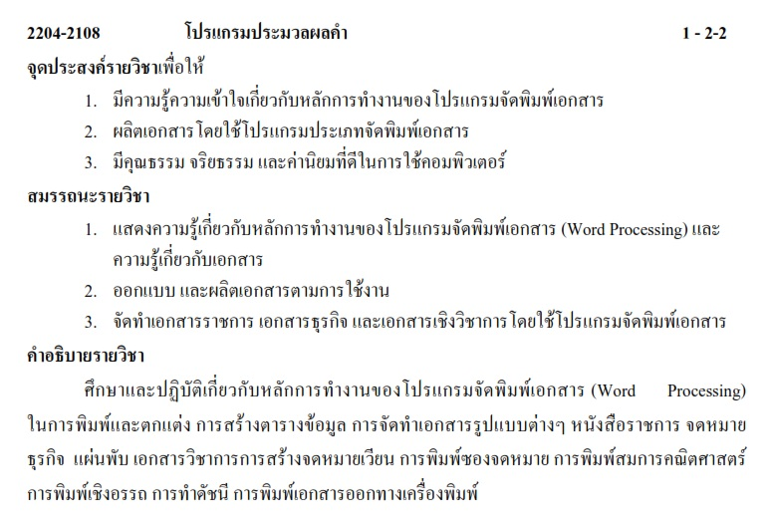
การวิเคราะห์หน่วยการสอน

Slide 5
จุดประสงค์รายวิชา เพื่อให้
1. มีความรู้ความเข้าใจเกี่ยวกับหลักการทำงานของโปรแกรมจัดพิมพ์เอกสาร
2. ผลิตเอกสารโดยใช้โปรแกรมประเภทจัดพิมพ์เอกสาร
3. มีคุณธรรม จริยธรรม และค่านิยมที่ดีในการใช้คอมพิวเตอร์

Slide 6
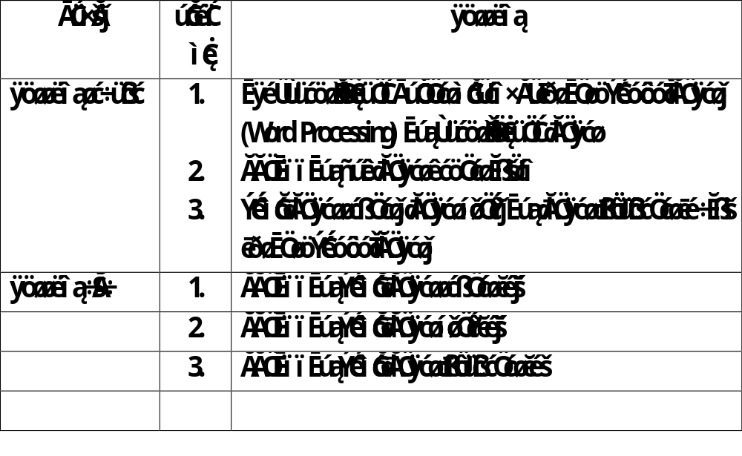
สมรรถนะรายวิชา

Slide 7
คำอธิบายรายวิชา
ศึกษาและปฏิบัติเกี่ยวกับหลักการทำงานของโปรแกรมจัดพิมพ์เอกสาร (Word Processing) ในการพิมพ์และตกแต่ง การสร้างตารางข้อมูล การจัดทำเอกสารรูปแบบต่าง ๆ หนังสือราชการ จดหมายธุรกิจ แผ่นพับ เอกสารวิชาการ การสร้างจดหมายเวียน การพิมพ์ซองจดหมาย การพิมพ์สมการคณิตศาสตร์ การพิมพ์เชิงอรรถ การทำดัชนี การพิมพ์เอกสารออกทางเครื่องพิมพ์

Slide 8
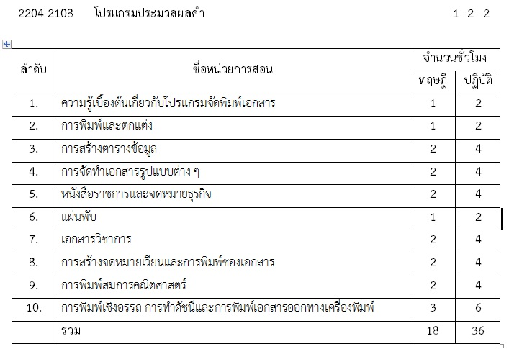
หน่วยการสอน

Slide 9
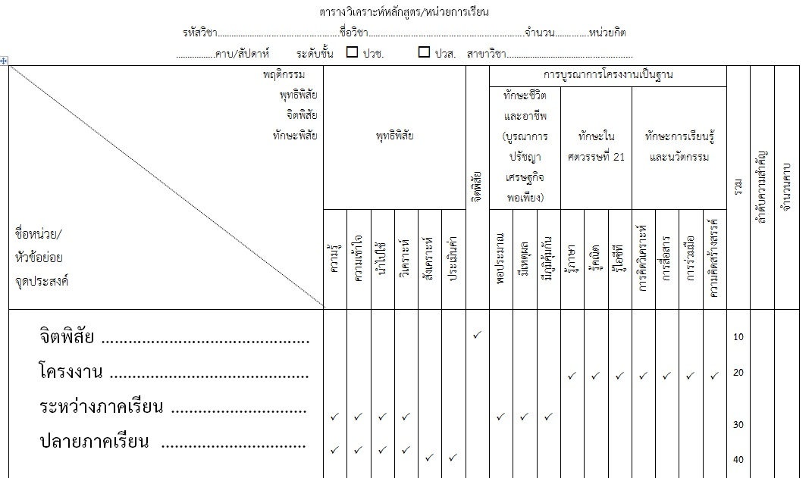
การวิเคราะห์หลักสูตร PjBL เฉพาะหัวข้อ

Slide 10
หน่วยการเรียนรู้
ลำดับที่ | ชื่อหน่วยการเรียนรู้ | เวลาเรียน |  | จำนวน (ชม.)
 |  | ทฤษฎี | ปฏิบัติ
1
2
3

Slide 11
แผนการจัดการเรียนรู้
สาระสำคัญ
จุดประสงค์การเรียนรู้
สาระการเรียนรู้
สมรรถนะรายหน่วย
ขั้นการจัดการเรียนรู้แบบโครงงานเป็นฐาน
กิจกรรมการเรียนรู้แบบโครงงานเป็นฐาน
สื่อการเรียนรู้/แหล่งการเรียนรู้
การวัดประเมินผล

Slide 12
จุดประสงค์การเรียนรู้ PjBL
สาระสำคัญ
จุดประสงค์การเรียนรู้
  จุดประสงค์ทั่วไป
  .....................................................
  (เปิดดูจากหลักสูตร)
  จุดประสงค์เชิงพฤติกรรม
  เมื่อศึกษาเรื่องนี้แล้วผู้เรียนต้องสามารถ
  .....................................................
  (วิเคราะห์ตามตารางวิเคราะห์หลักสูตร)

Slide 13
การวิเคราะห์วัตถุประสงค์เชิงพฤติกรรม
พฤติกรรม พฤติกรรม ชื่อหน่วย | พุทธิพิสัย |  |  |  |  |  | ทักษะพิสัย | จิตพิสัย | รวม | ลำดับความสำคัญ | จำนวนคาบ
 | ความรู้ | ความข้าใจ | นำไปใช้ | วิเคราะห์ | สังเคราะห์ | ประเมินค่า
รวม
ลำดับความสำคัญ

Slide 14
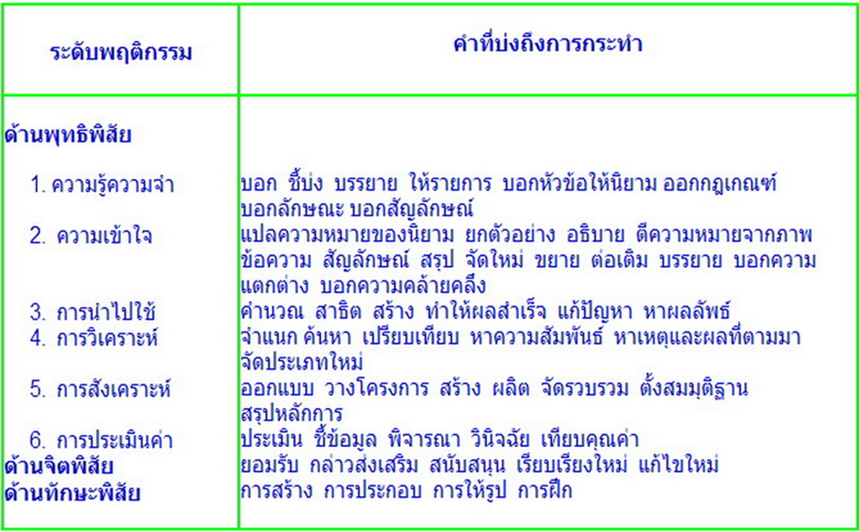
การบ่งบอกเชิงพฤติกรรม

Slide 15
สมรรถนะรายวิชา/รายหน่วย
สาระการเรียนรู้ PjBL
  ชิ้นงาน (Product)
  กระบวนการ (Process)
  PjBL เต็มรายวิชา
  PjBL บางหน่วย
สมรรถนะ (Performance)
  สมรรถนะหลัก (ระบุในหลักสูตร/รายวิชา)
  สมรรถนะย่อย (อาจเพิ่มเติมเฉพาะวิชา)

Slide 16
ขั้นตอนการเรียนรู้แบบโครงงานเป็นฐาน
การเตรียมความพร้อม
การกำหนดและเลือกหัวข้อ
การเขียนเค้าโครงของโครงงาน
การปฏิบัติโครงงาน
การนำเสนอผลงาน
การประเมินผล

Slide 17
กิจกรรมการเรียนรู้แบบโครงงานเป็นฐาน
กิจกรรมครู | กิจกรรมนักเรียน

Slide 18
การวัดผลและประเมินผล PjBL
แบบการประเมินการปฏิบัติงาน
แบบประเมินโครงงาน
แบบประเมินกระบวนการทำงานกลุ่ม
แบบการนำเสนอผลงาน
แบบการประเมินผลงาน
แบบทดสอบ ฯ
ฯลฯ

Slide 19
การประเมินการปฏิบัติงานโครงงาน
ลำดับ | ขั้นตอนการทำโครงงาน | เกณฑ์ประเมิน | ผลการประเมิน
1. | การเตรียมความพร้อมโครงงาน | 20
2. | การเสนอหัวข้อโครงงาน | 10
3. | การจัดทำโครงงาน | 20
4. | การนำเสนอโครงงาน | 10
5. | การปรับปรุงแก้ไข | 10
6. | การประเมินตามสภาพจริง | 30
รวม |  | 100

Slide 20
การประเมินโครงงาน
ลำดับ | ขั้นตอน | เกณฑ์ประเมิน | ผลการประเมิน
1. | ชื่อเรื่องโครงงาน | 5
2. | วัตถุประสงค์โครงงาน | 5
3. | ปัญหาอันนำมาสู่โครงงาน | 5
4. | หลักการและเหตุผลโครงงาน | 5
5. | ข้อมูลและเอกสารประกอบการทำโครงงาน | 10
6. | วิธีการดำเนินการ | 10
7. | ขั้นตอนการดำเนินการ | 5
8. | ขั้นตอนการนำเสนอ | 10
9. | ขั้นตอนการปรับปรุงแก้ไข | 5
10. | เอกสารคู่มือโครงการ | 5
11. | ความถูกต้องของการอ้างอิง ข้อมูลและเอกสาร | 5
12. | ผลสำเร็จของโครงการ | 30
คะแนนรวม |  | 100

Slide 21
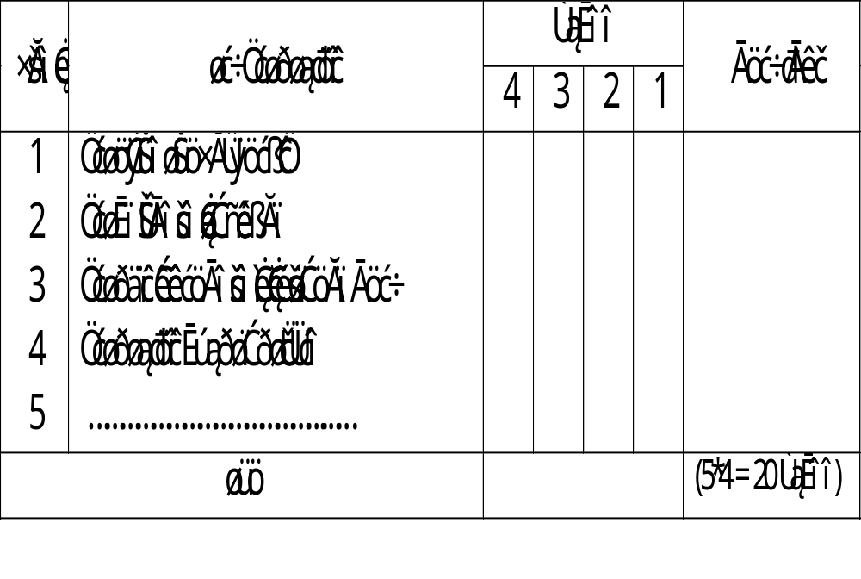
แบบประเมินกระบวนการทำงานกลุ่ม

Slide 22
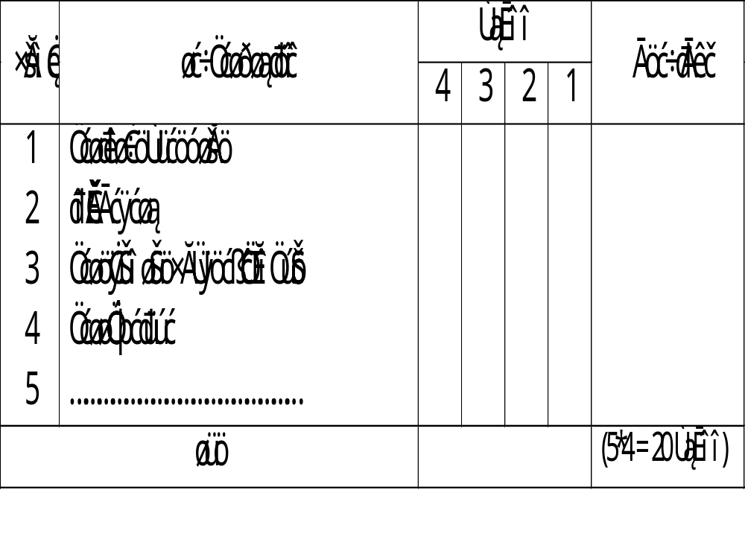
แบบประเมินการนำเสนอผลงาน

Slide 23
แบบประเมินผลงาน
ข้อที่ | รายการประเมิน | คะแนน |  |  |  | หมายเหตุ
 |  | 4 | 3 | 2 | 1
1 2 3 4 5 | ความถูกต้องของเนื้อหา ความประณีตสวยงาม ความคิดริเริ่มสร้างสรรค์ สาระประโยชน์ ……………………………….
รวม

Slide 24
เกณฑ์การประเมินแบบรูบริค (Rubric)
ระดับคะแนน เกณฑ์ | 4 | 3 | 2 | 1 | คะแนน
การปฏิบัติงาน | ทำงานบรรลุผลตามวัตถุประสงค์ | ทำงานตามขั้นตอนแต่ยังไม่สมบูรณ์ | ทำงานตามขั้นตอนแต่ตัองแก้ไข | ทำงานไม่ตามขั้นตอน และต้องปรับปรุง
การนำเสนอ | นำเสนอได้อย่างสมบูรณ์แบบ | นำเสนอได้ดีแต่ไม่สมบูรณ์ | นำเสนอดีแต่ต้องแก้ไข | ยังต้องปรับปรุง
 |  |  |  | คะแนนรวม

Slide 25
การประเมินโครงงานประเภทสิ่งประดิษฐ์
 8.1 สิ่งประดิษฐ์ด้านพัฒนาคุณภาพชีวิต
 8.2 สิ่งประดิษฐ์ด้านการประกอบอาชีพ
 8.3 สิ่งประดิษฐ์ด้านผลิตภัณฑ์สำเร็จรูป
 8.4 สิ่งประดิษฐ์ด้านพลังงานและสิ่งแวดล้อม
 8.5 สิ่งประดิษฐ์ด้านการป้องกันและบรรเทาสาธารณภัย
 8.6 สิ่งประดิษฐ์ด้านนวัตกรรมซอฟต์แวร์
 8.7 สิ่งประดิษฐ์ด้านการแพทย์และอาชีวอนามัย
❍ 8.8 สิ่งประดิษฐ์ด้านผลิตภัณฑ์อาหาร
❍ 8.9 สิ่งประดิษฐ์ด้านเทคโนโลยีการเกษตร
❍ 8.10 สิ่งประดิษฐ์ด้านหัตถศิลป์

Slide 26
แบบประเมินโครงงานสิ่งประดิษฐ์
รายละเอียดการให้คะแนนสิ่งประดิษฐ์ | น้ำหนักคะแนน | ผลการประเมิน
1.ข้อกำหนดคุณสมบัติของสิ่งประดิษฐ์ (30 คะแนน) 1.1 ความแปลกใหม่ | 6
1.2 ความคิดริเริ่มสร้างสรรค์ | 6
1.3 สามารถนำไปใช้งานได้จริง | 6
1.4 ใช้วัสดุอุปกรณ์ที่ผลิตที่เหมาะสม | 6
1.5 วัสดุ/วัตถุดิบที่ใช้มีความปลอดภัย | 6
2. ความเหมาะสมของสิ่งประดิษฐ์ในด้านการออกแบบ (30 คะแนน) 2.1 รูปแบบเหมาะสม | 6
2.2 เทคนิคการออกแบบ | 6
2.3 ความน่าสนใจ | 6
2.4 ความชาญฉลาดในการประดิษฐ์ | 6
2.5 ความสอดคล้องกับการนำไปใช้ | 6
3.คุณค่าของสิ่งประดิษฐ์ (30 คะแนน) 3.1 ประโยชน์การใช้งาน | 6
3.2 ประสิทธิภาพ | 6
3.3 ประสิทธิผล | 6
3.4 สามารถพัฒนาไปสู่เชิงธุรกิจหรืออุตสาหกรรมได้ | 6
3.5 สามารถพัฒนาต่อยอดในเชิงนวัตกรรมได้ | 6
4.เอกสารประกอบการนำเสนอผลงาน (10 คะแนน) 4.1 เอกสารคู่มือการใช้งาน/การนำไปปฏิบัติ | 5
4.2 เอกสารการนำเสนอผลงาน | 5
รวมคะแนนชิ้นงาน/สิ่งประดิษฐ์ | 100

Slide 27
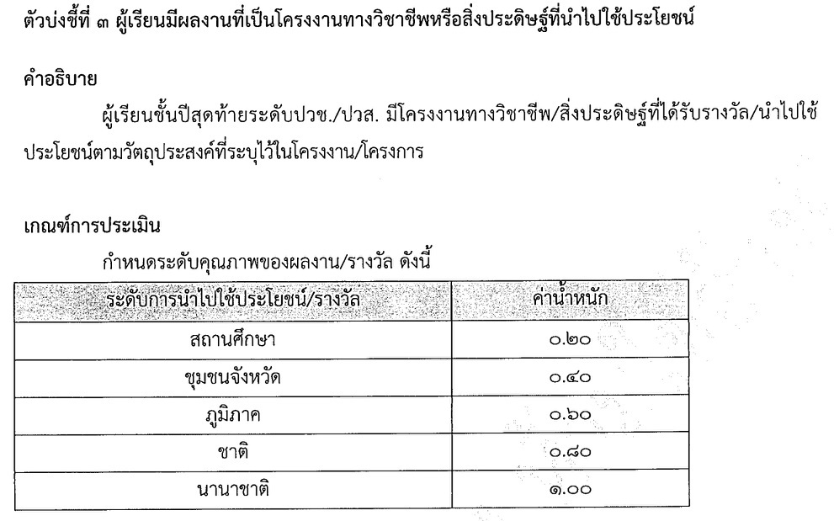
(ร่าง) เกณฑ์การประเมิน สมศ.รอบสี่ กับ PjBL

Slide 28
แบบประเมินผลการใช้ประโยชน์ PjBL (สมศ.)
[ ] ระดับสถานศึกษา [ ] ระดับชุมชน/จังหวัด [ ] ภูมิภาค
[ ] ระดับชาติ [ ] ระดับนานาชาติ
รายละเอียด โครงงานทางวิชาชีพ/หรือสิ่งประดิษฐ์ | ดีมาก ( 5 คะแนน) | ดี (4 คะแนน) | ปานกลาง (3 คะแนน) | น้อย (2 คะแนน) | น้อยที่สุด(1คะแนน)
1. คุณภาพการใช้งานได้จริง
2. มีความคิดสร้างสรรค์ในงาน
3. ประหยัดและคุ้มค่า
4. การนำไปใช้ประโยชน์ได้จริง
5. การตอบข้อซักถาม/การนำเสนอผลงาน
6. ความเป็นไปได้ในการต่อยอดเชิงพาณิชย์

Slide 29
การส่งงาน PjBL
การส่งชิ้นงาน
การส่งรายงานผลโครงงาน
การส่งคู่มือโครงงาน
การส่งรายงาน 5 บท

Slide 30
ประมวลคำถาม PjBL
การประเมินสภาพจริงของ Project, Product, Process, Performance
บทบาทของผู้บริหาร ครู และนักเรียน-นักศึกษาในการทำ PjBL
ระดับการทำโครงการเป็นฐาน
  PjBL 100% ทวิภาคี
  PjBL เฉพาะวิชาโครงการ ผู้สำเร็จการศึกษา ปวช.3, ปวส.2
  PjBL ทั้งรายวิชา เฉพาะวิชาปฏิบัติที่ไม่เน้นเนื้อหา
  PjBL เฉพาะบางหัวข้อเรื่องในรายวิชา
วิทยาลัยที่มีประเภทวิชาแตกต่างกัน จะต้องทำโครงการอย่างไร
สาขาวิชาที่แตกต่างกันทำโครงงานไม่เหมือนกัน ใช้ขั้นตอนเหมือนกันหรือไม่
6. การสรุปผลโครงการ ทำอย่างไร
  - แบบรายงานบูรณาการวิจัย 5 บท ในกรณีที่เป็นวิชาโครงการ หรือทั้งรายวิชา
  - แบบคู่มือโครงการ ในกรณีที่เป็นบางหัวข้อเรื่อง

Slide 31
การนำเสนอแผนPjBL ของผู้สอน
สรุปแผนการจัดการเรียนรู้แบบโครงงานเป็นฐาน
ระบุ PjBL เต็มวิชา หรือบางหน่วย
ระบุชื่อหน่วย หรือชื่อเรื่อง PjBL
ระบุชื่อ/แผนโครงงานที่เป็นแนวทางให้ผู้เรียน
ระบุวิธีการที่จะใช้ในรายวิชาที่สอน
ระบุสมรรถนะที่ นร./นศ.จะได้จาก PjBL

Slide 32
บทสรุป Workshop
การจัดการเรียนรู้แบบโครงงานเป็นฐาน
แผนการจัดการเรียนรู้
ใบช่วยสอน/ใบประเมินโครงงาน
การประเมินตามสภาพจริง/การประกันคุณภาพ
คู่มือการจัดการเรียนรู้แบบโครงงานเป็นฐาน
แนวปฏิบัติการจัดการเรียนรู้แบบโครงงานเป็นฐาน
PjBL & Porfolio
PjBL & Smart Classroom

Slide 33
บทสรุป
แผนการจัดการเรียนรู้แบบโครงงานเป็นฐาน เป็นการเริ่มต้นของผู้สอนที่จะจัดการเรียนรู้แบบ PjBL โดยต้องเข้าใจถึงการจัดแบบเต็มรายวิชา หรือการจัดแบบบางหน่วยการเรียน รวมถึงขั้นตอนและกิจกรรมของผู้สอนและผู้เรียน
การประเมินผล PjBL เป็นการประเมินตามสภาพจริงกระทำได้ทั้งแบบเต็มรายวิชา หรือบางหน่วยการเรียน ประเมินผู้เรียน ประเมินกลุ่ม ประเมินชิ้นงาน ประเมินกระบวนการ ผู้สอนเป็นผู้เลือกวิธีการและการประเมินที่เหมาะสมกับวิชาของตนเอง

Slide 34

วิทยากร
รองศาสตราจารย์ ดร.ปรัชญนันท์ นิลสุข
ภาควิชาครุศาสตร์เทคโนโลยี คณะครุศาสตร์อุตสาหกรรม มหาวิทยาลัยเทคโนโลยีพระจอมเกล้าพระนครเหนือ prachyanun@hotmail.com
http://www.prachyanun.com
081-7037515
หัวหน้าศูนย์วิจัยเทคโนโลยีทางอาชีวศึกษา
สำนักวิจัยวิทยาศาสตร์และเทคโนโลยี
มหาวิทยาลัยเทคโนโลยีพระจอมเกล้าพระนครเหนือ

